Slide 1

Clases 1: Conceptos básicos
By CanarianPlay

Slide 2

¿Qué aprenderemos?
Salida/Entrada estándar de datos
Definición y tipos primitivos de variables y datos
Tipos estructurados de datos (arrays, matrices y estructura de datos)
Estructuras de control (Condicionales, operadores de comparación y operadores lógicos)
Bucles

Slide 3

Entrada/Salida estándar de datos
Se trata de la entrada y salida de datos en nuestro programa
En C++ esta tarea es bastante simple, esto comparado con Java por ejemplo.
Es la manera que tenemos de interactuar con los usuarios en nuestras aplicaciones de software.
El sistema de clases de C++ permite crear un sistema consistente y ampliable para estos mecanismos.

Slide 4
Entrada/Salida estándar de datos
1º requisito para poder utilizar los mecanismos de entrada y salida
Se debe incluir esta librería en nuestro código
iostream será nuestra librería
Inclusión de la librería → #include<iostream>

Slide 5
Entrada/Salida estándar de datos
2º requisito para poder utilizar los mecanismos de entrada y salida
La inclusión de este espacio de nombres es opcional
La diferencia está en el uso de “std::” con las funciones
Inclusión del espacio de nombres → using namespace std;

Slide 6
Entrada/Salida estándar de datos
En C++ tenemos la siguiente función para la salida de datos:
cout
Su función anterior y utilizada en el lenguaje C es printf
En C++ tenemos la siguiente función para la entrada de datos:
cin
Su función anterior y utilizada en C en scanf
Los operados que se utilizan en estas funciones son:
<< para cout
>> para cin

Slide 7
Entrada/Salida estándar de datos
Ejemplos de uso en otros lenguajes
C:
printf
scanf
C#:
Console.Writeline
Console.Readline
Java:
System.out.println()
System.in.read()

Slide 8
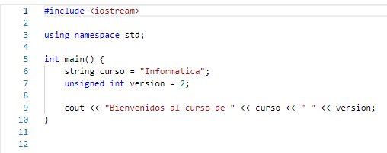
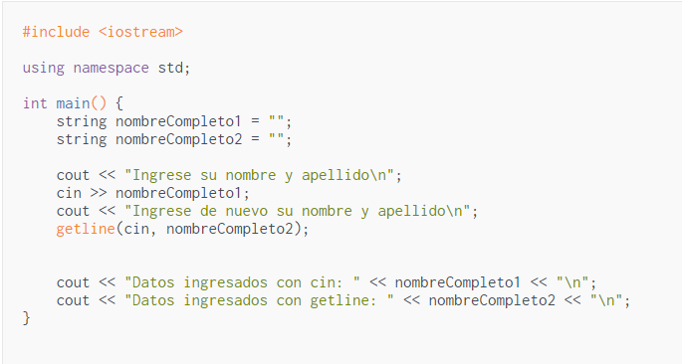
Entrada/Salida estándar de datos
Ejemplos de uso en C++

Slide 9
2. Definición y tipos primitivos de variables en C++
Variable: desde el punto de vista de un programador es una entidad cuyo valor puede cambiar a lo largo de la ejecución de un programa.
Las variables se almacenan es la memoria de nuestro ordenador
A un nivel más lógico una variable ocupa un espacio de memoria reservado en el ordenador para contener sus valores durante la ejecución de un programa.
Existen tipos primitivos y tipos complejos (usados mediante librerías de C++)
Tipos fundamentales: void, char, int, float y double
Modificadores: short, long, signed y unsigned
Sintaxis: {[modificadores]} [tipo de variable] [identificador] = [valor]
Se pueden declarar varias variables del mismo tipo separada por comas: {[modificadores]}[tipo de variable] [identificador1],[identificador2],... = [valor]

Slide 10
2. Definición y tipos primitivos de variables en C++
Tipos primitivos de variables en C++
Nombre | Descripción | Tamaño
char | Carácter o entero pequeño | 1 byte
int | Entero | 4 bytes
void | Ausencia de tipo | 0
float | Número punto flotante | 4 bytes
double | Punto flotante de doble precisión | 8 bytes

Slide 11
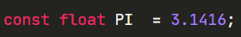
2. Definición y tipos primitivos de variables en C++
Los datos constantes tienen el valor fijo durante toda la ejecución del programa, el valor no cambio y NO PUEDE ser cambiado
Usos: indicar tamaño fijo de un vector y facilidad de uso y confiabilidad del código
La declaración de una constante se hace después de declarar las librerías
La instrucción #define nos permite declarar constantes
La instrucción const nos permite declarar constantes de una manera más adecuada y acorde.

Slide 12
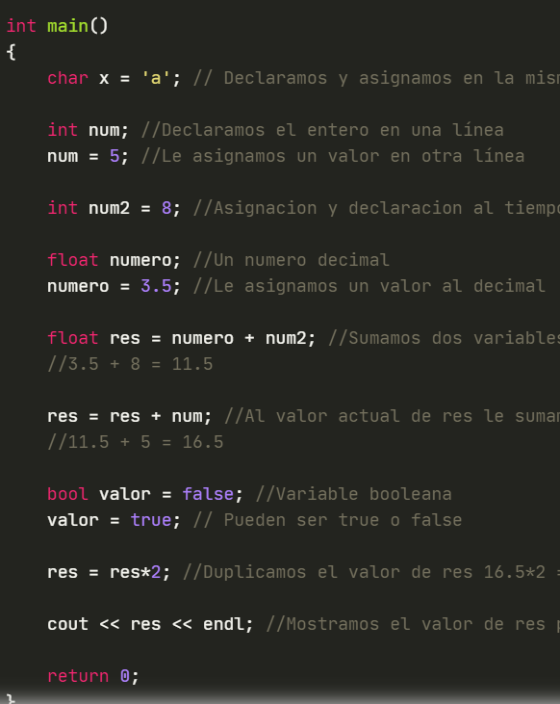
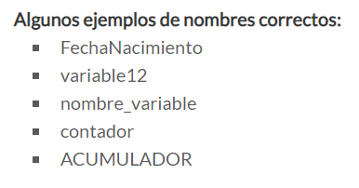
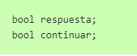
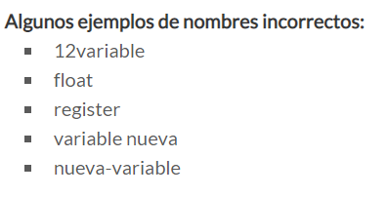
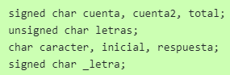
2. Definición y tipos primitivos de variables en C++
Ejemplos de uso en C++

Slide 13
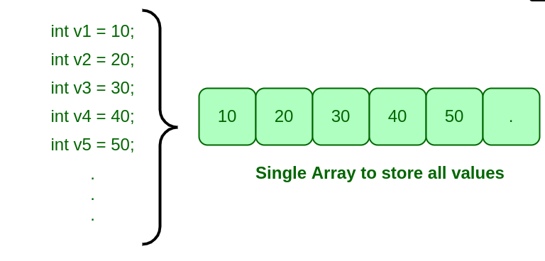
3. Tipos estructurado de datos (Arrays y matrices)
Las estructuras de datos permiten almacenar de manera ordenada una serie de valores dados en una misma variable.
Lo más comunes son los arrays (vectores) y las matrices.
Se pueden entender como un tipo de dato compuesto.

Slide 14
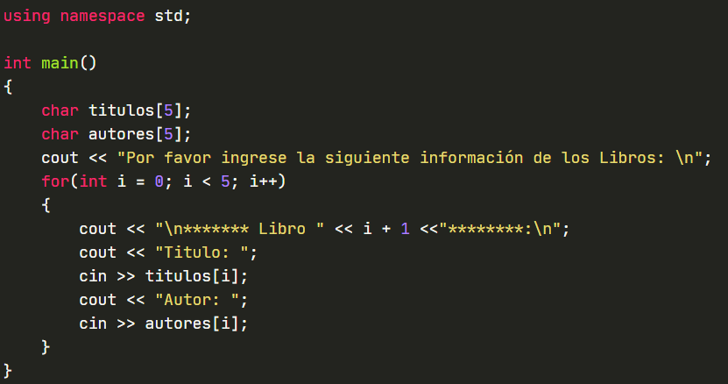
3. Tipos estructurado de datos (Arrays y matrices)
Vectores:
Arrays de una sola dimensión
Estructura de datos principal y más útil.
Se utilizan para almacenar múltiples valores en una única variable.
Estos datos se almacenan a posición de memoria contiguas.
Sintaxis para declarar un array en C++ :
Se empieza contando por el 0 y para acceder al valor deberemos indicar el número de la posición entre los [].
Ejemplos de uso:

Slide 15
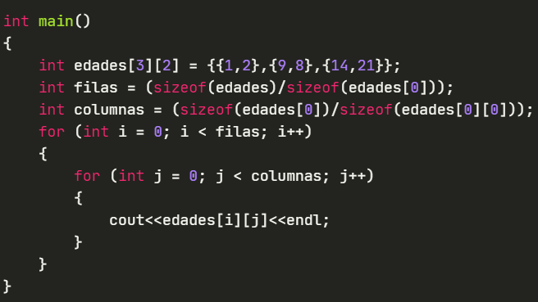
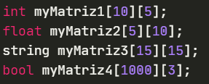
3. Tipos estructurado de datos (Arrays y matrices)
Matrices:
Son arrays multidimensionales.
Similares a los vectores.
Una matriz es un vector cuyas posiciones son otros vectores.
Sintaxis para declarar una matriz en C++ :
Inicializar los valores de una matriz:
El acceso a los valores de los datos se realiza de la misma forma que con los vectores
Ejemplos de uso:

Slide 16
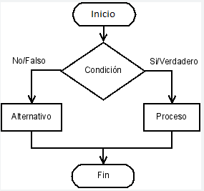
4. Estructuras de control
Los condicionales son estructura de control esenciales para el flujo de nuestro programa
Se definen ciertas acciones, condiciones específicas en nuestro algoritmo
Permite establecer una serie de condiciones

Slide 17
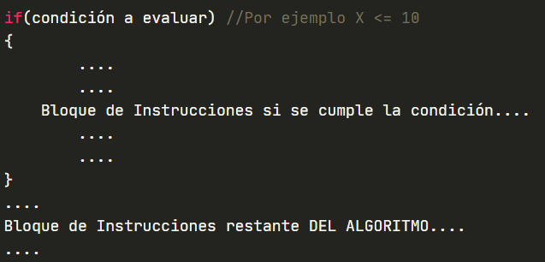
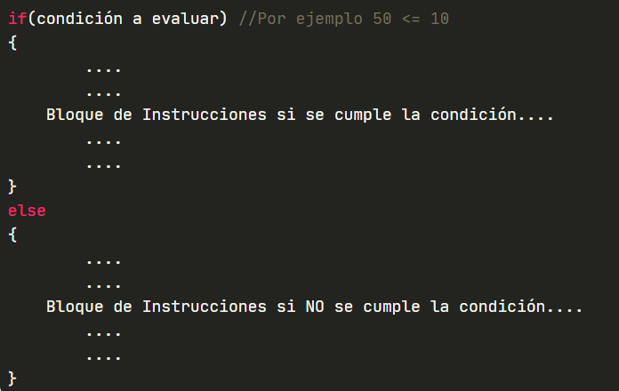
4. Estructuras de control
if:
Se utiliza normalmente para verificar si el valor de una variable cumple una condición, si es así se ejecuta el código que se encuentra dentro del bloque
if/else
Estructura que nos permite determinar que acciones tomar dado o no cierta condición

Slide 18
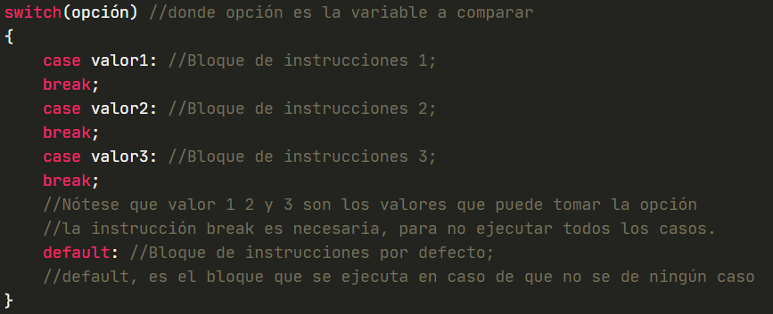
4. Estructuras de control
Switch:
Nos permite definir múltiples casos que puede llegar a cumplir una variable cualquiera, y que acción tomar en cualquiera de estas situaciones incluso si no se cumpliera ninguna.
Es necesario añadir en cada caso la instrucción break

Slide 19
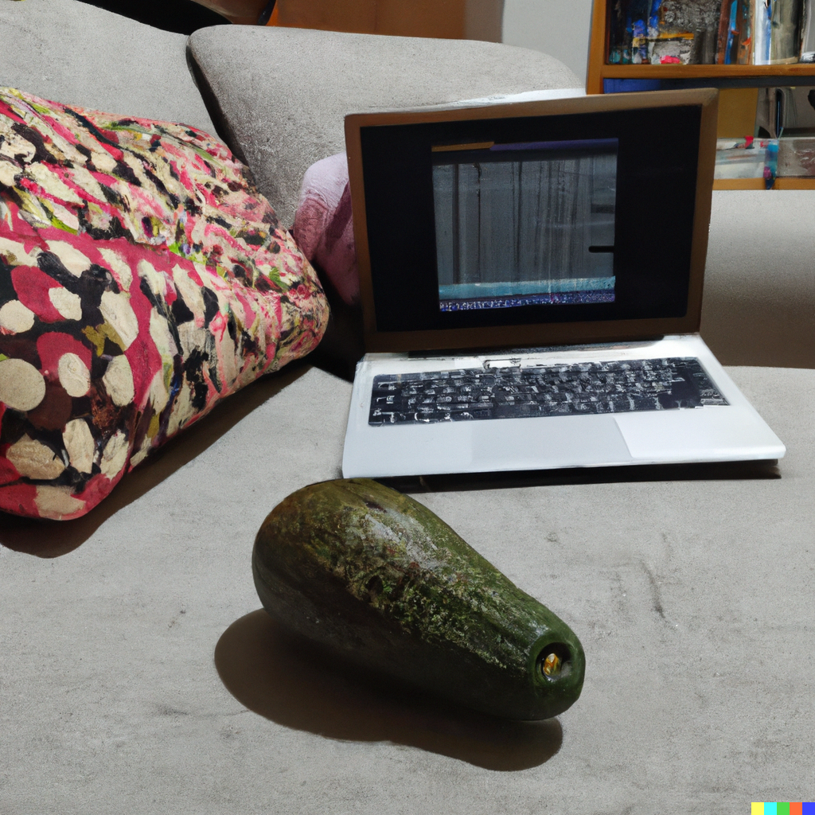
5. Bucles
Estructura de control esenciales a la hora de programar.
Esto nos permite repetir una o varias instrucciones cuantas veces lo necesitemos.
Existen diferentes tipos de bucles cada uno con sus características:
for
while
do while
Hablaremos también de los ciclos anidados y del bucle foreach

Slide 20
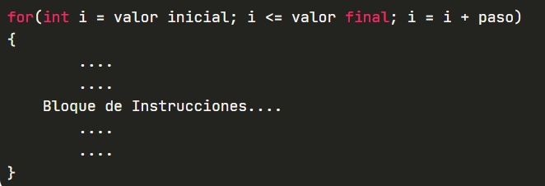
5. Bucles
for:
Estructura de control de flujo cíclica o simple
Nos permite ejecutar una o varias líneas de código de forma iterativa
Se necesita conocer un valor iniciar, otro valor final y un tamaño de paso
Sintaxis:

Slide 21
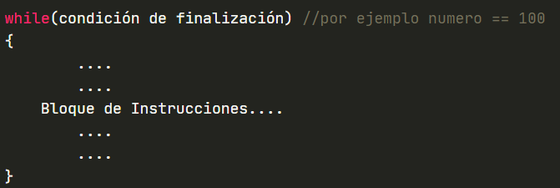
5. Bucles
while:
Estructura de control de flujo cíclica
Nos permite ejecutar una o varias líneas de código de forma iterativa
No tenemos necesidad de conocer un valor inicial ni final
No dependen de valores numéricos, sino de valores booleanos.
Sintaxis:

Slide 22
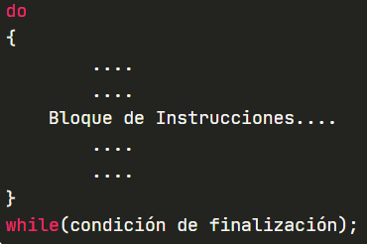
5. Bucles
do-while:
Estructura de control de flujo cíclica
Nos permite ejecutar una o varias líneas de código de forma iterativa
No tenemos necesidad de conocer un valor inicial ni final
No dependen de valores numéricos, sino de valores booleanos.
Iguales que los bucles “while” pero con la diferencia de que estos nos dan la posibilidad de ejecutar primero el bloque de instrucciones antes de evaluar la condición necesaria.
Sintaxis:

Slide 23

5. Bucles
ciclos anidados:
Son estructuras de control complejas, es decir bucles dentro de bucles.
Son terribles para el rendimiento de la aplicación.
foreach:
Su funcionamiento es el mismo que el bucle for
No se necesita conocer el valor de inicio ni de final.
Este bucle irá iterando por cada uno de los elementos desde el principio hasta el final.

Slide 24
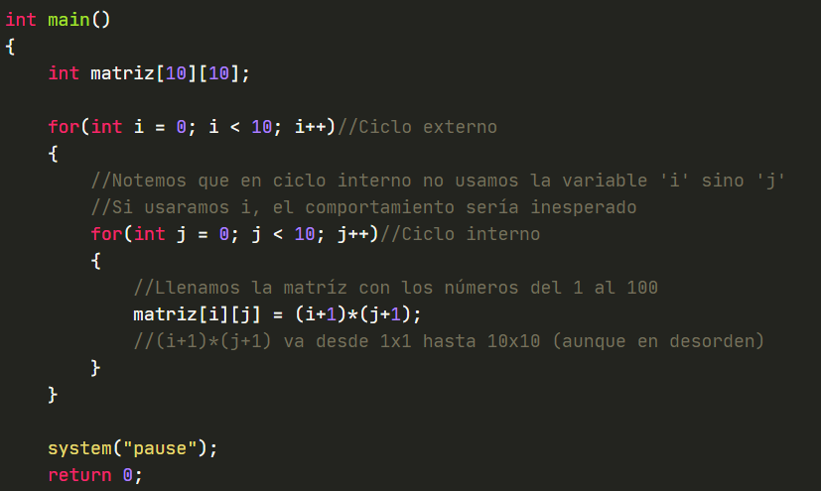
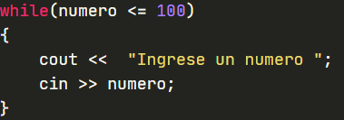
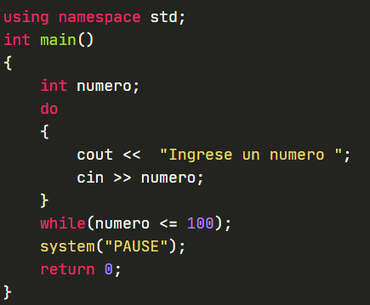
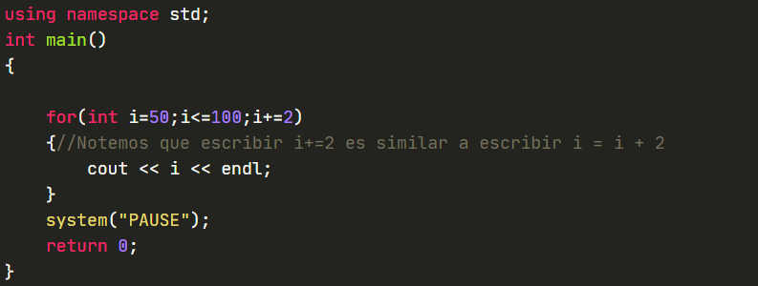
5. Bucles
Ejemplos de uso:

Slide 25



¡¡¡Gracias por vuestra atención!!
https://www.twitch.tv/canarianplay
CanarianPlay
https://www.tiktok.com/@canarianplay

